Slide 1
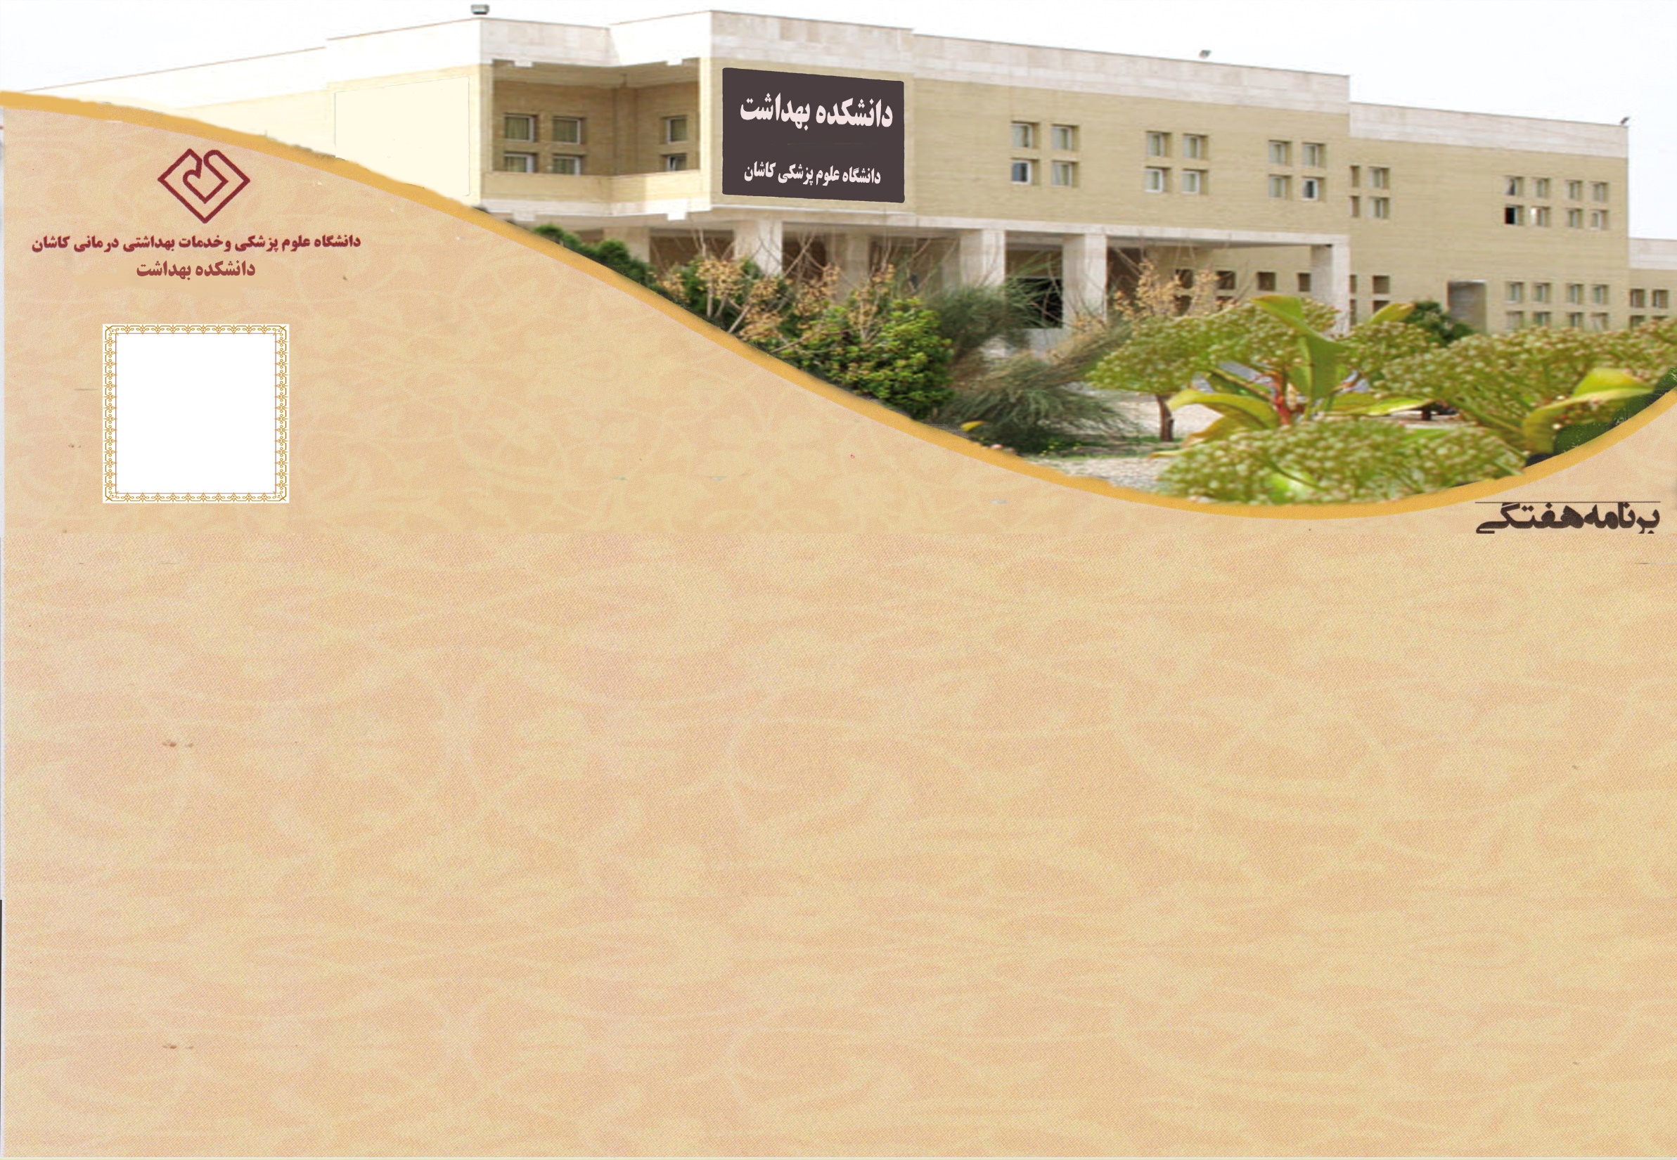
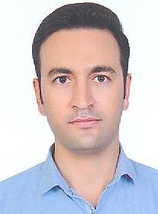
دکتر حسن رحمانی
نیمسال دوم سال تحصیلی 1403/1404
ساعت ایام هفته | 10-8 | 12-10 | 14-12 | 16-14
شنبه | مشاوره دانشجویی | مطالعه و تحقیق | مطالعه و تحقیق | مطالعه و تحقیق
یکشنبه | مشاوره دانشجویی | مشاوره دانشجویی | مطالعه و تحقیق | مطالعه و تحقیق
دوشنبه | مطالعه و تحقیق | کاربرد گندزداها و پاک کننده ها (کارشناسی محیط1403) ک2 | مطالعه و تحقیق | مطالعه و تحقیق
سه شنبه | مشاوره دانشجویی | مطالعه و تحقیق | مطالعه و تحقیق | مطالعه و تحقیق
چهارشنبه | مشاوره دانشجویی | مطالعه و تحقیق | مطالعه و تحقیق | مطالعه و تحقیق

